Slide 1
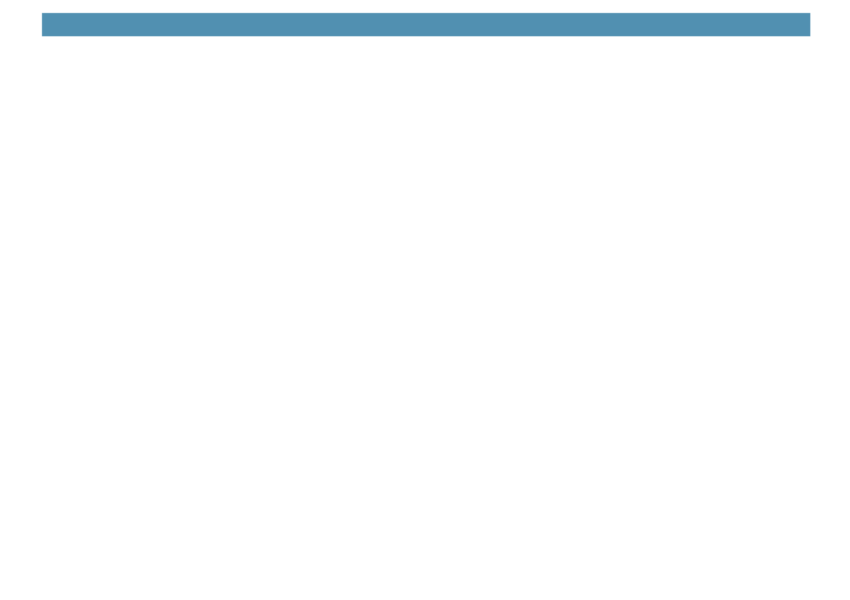



Slide 2
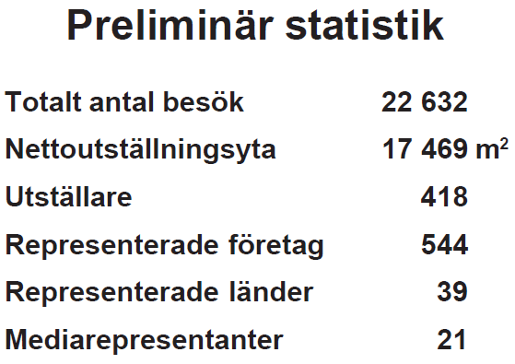


Slide 3
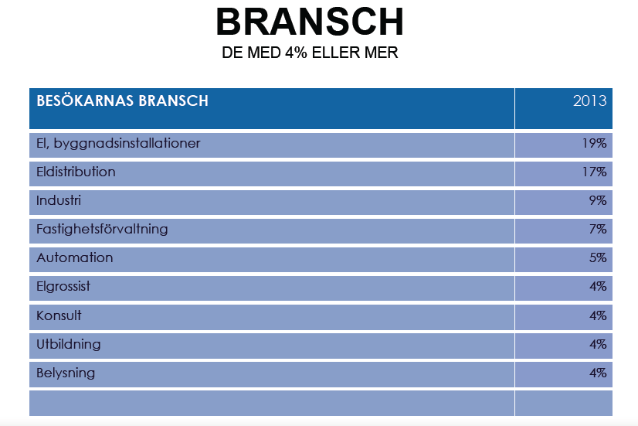

Slide 4
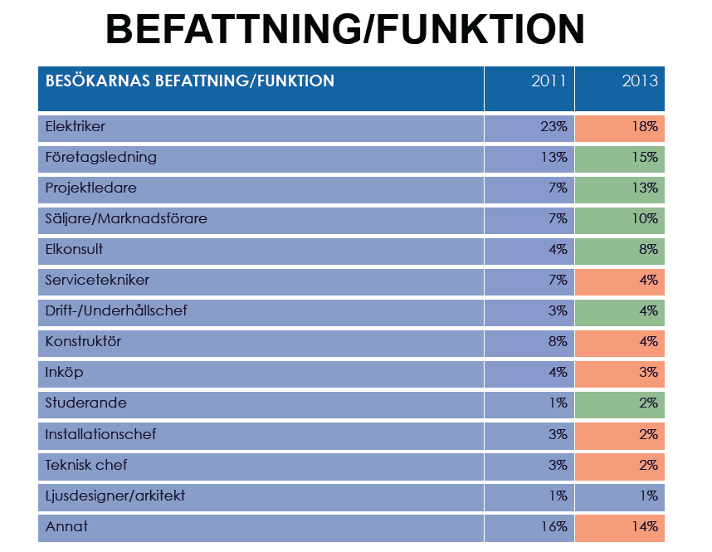

Slide 5
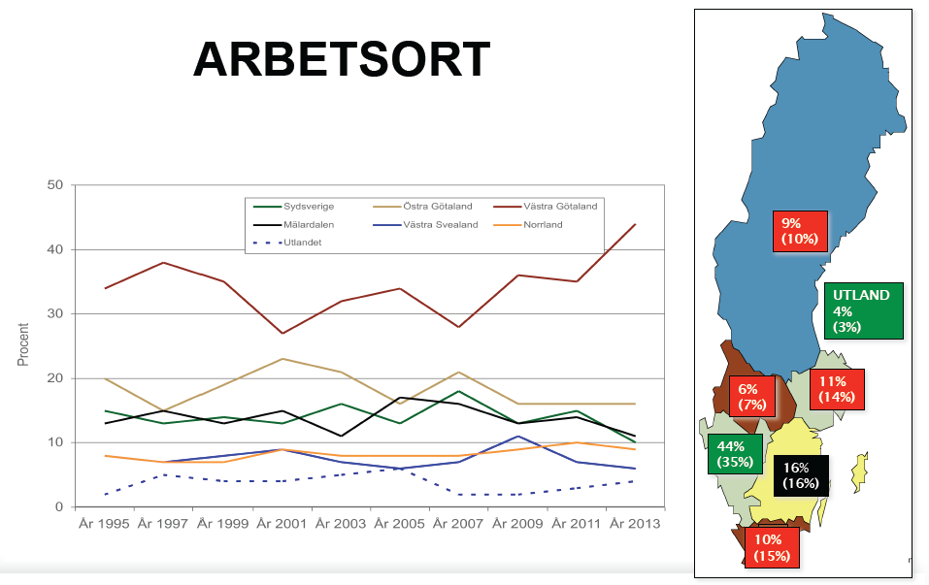

Slide 6

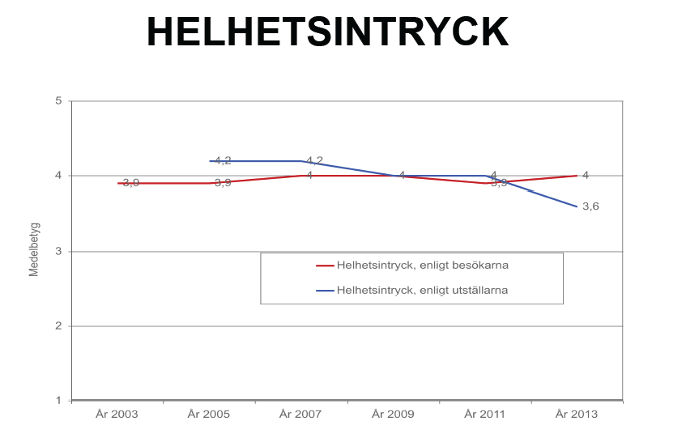

Slide 7
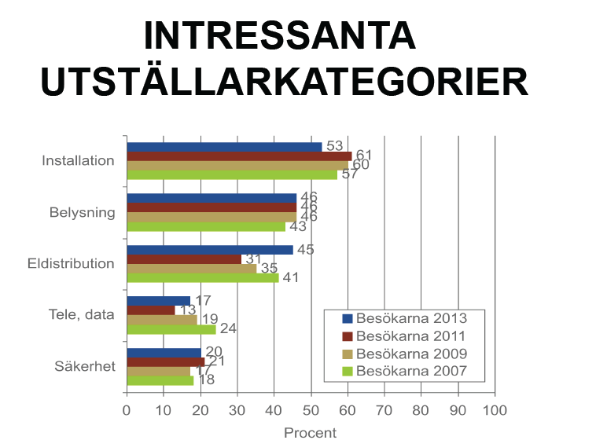

Slide 8
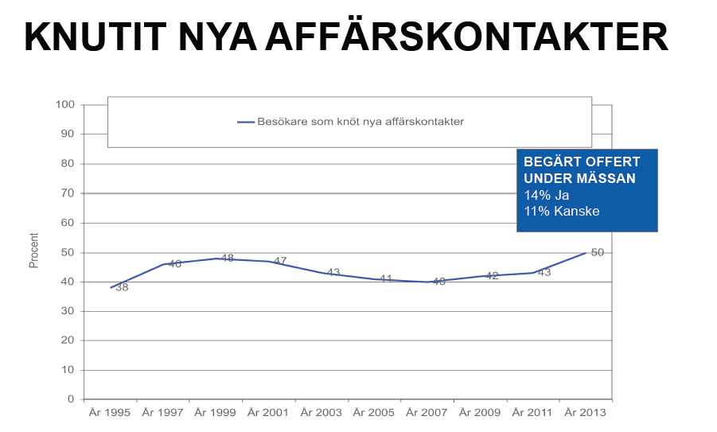

Slide 9
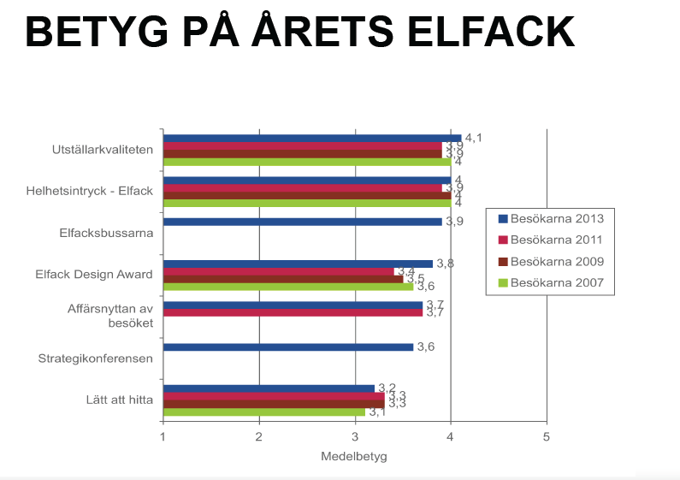

Slide 10
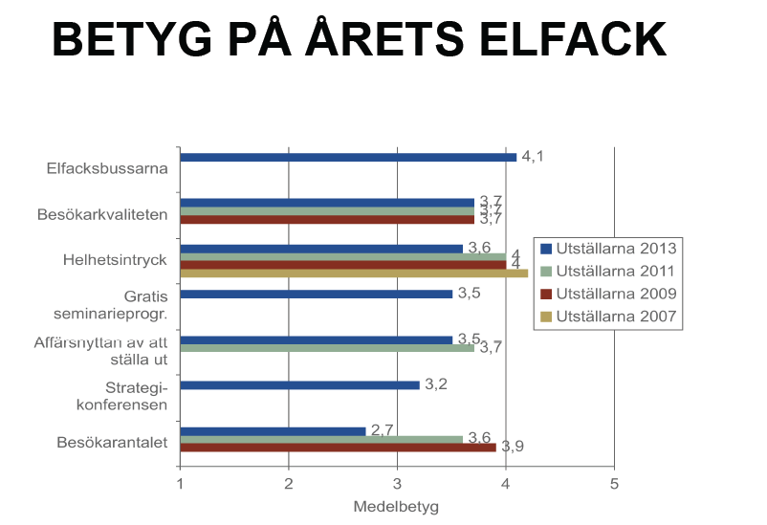

Slide 11
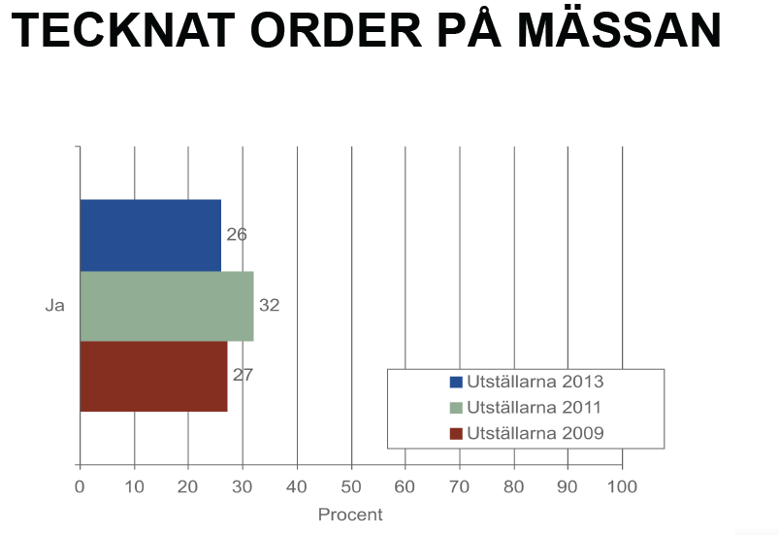

Slide 12
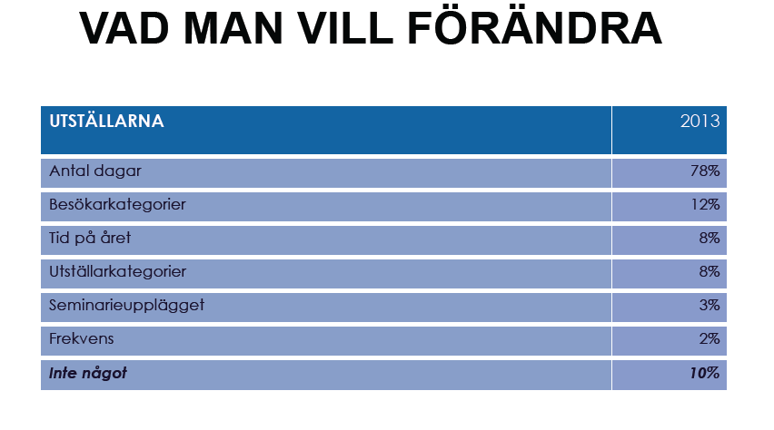

Slide 13
Hur ser läget ut?
Ca 10000 kvm är bokat!
April, riktigt bra månad
Snart är alla som är bokade även placerade
De stora…..

Slide 14

Välkomna tillbaka!

Slide 15
Grossisterna
Ahlsell :
Ahlsell kommer inte medverka som utställare med monter på Elfack 2015
Ahlsell kommer att vara mycket engagerad under Elfack veckan 2015 under flera olika former, då formerna inte är helt klara så återkommer vi med mer info närmare Elfack 2015
Ahlsell kommer att precis som 2013 ha fullt fokus på att besöka mässan tillsammans med kunder.
Elektroskandia : Har siktet inställt på någon form av deltagande, def. besked efter sommaren
Solar : På agendan men inget beslut än!
Storel/Selga : Intresset är stort, men inga beslut tagna än!

Slide 16
Samarbeten
Syftet:
Öka antalet besökare och dess spridning så att de kommer från hela landet och att vi bibehåller kvalitén!
Ge mötesplatsen en möjlighet att leva under längre tid, få besökarna närmare oss!

Slide 17

EIO
Voltimum
ELRÄTT
Grossister
SKE
Belysningsbranschen
E.L

Slide 18
Samarbeten
Partner till Voltimum :
Genomför seminarier fram till Elfack 2017!
På Svenska Mässan när det är i Göteborg!
Får genom detta en möjlighet att redan i ett tidigt skede prata Elfack med besökarna.
På vårens seminarier – lägg in i kalendern, på hösten kan vi vara mer konkreta med program mm, presentera resepaket mm. Mässan kan leva även under de år vi inte har mässa!

Slide 19
Samarbeten
EIO: Ej klara internt med hur deras deltagande skall se ut men ATT vi samarbetar är självklart. Elsäkerhetsdagen, utbildningar, seminarier
ELRÄTT: Tagit ett stort kliv framåt. Hans Nyblom EIO:
Om allt går enligt plan så är det tidsmässigt perfekt för ELRÄTT i maj.
Utbildningar, seminarier, 9 olika delprojekt, vilka på Elfack?
Belysningsbranschen : Utställningen, seminarier

Slide 20
Mervärde för besökare och kvalitetsäkring!
Erbjuda utvalda grupper möjlighet till: styrelsemöte, avdelningsmöte, kick-off, work shop mm
Förra mötet en lång rad med möjliga företag och organisationer.
Viktigt att vi får hjälp av er utställare, ni sitter på relationen. Vi tar fram material som ni kan använda till era kunder.
Ex. WSP i Göteborg kommer att förlägga ett avdelningsmöte för 50 personer under Elfack, hela deras elavdelning kommer troligtvis hit!

Slide 21

Belysningssällskapen
Träffat Jonas på WSP (ordförande VBS)
Han pratat med de övriga och det finns intresse för att göra en gemensam aktivitet på mässan!
Ex. Möte/workshop eller liknande – avsluta med gemensamt seminarium i hallen.

Slide 22

Power circle summit
Seminarier i november och maj!
Deltagande organisationer:
Power Circle
Buisness Region Göteborg
Svenska Mässan
Samordningsrådet för smarta elnät (regeringskansliet)
Energimyndigheten
Göteborg Energi
Chalmers
Svensk Energi?
Samlar Industrin, Kraftbolagen och fastighetsägarna!
Rätt avsändare mot målgruppen!

Slide 23
Power Circle AB;
”Power Circle samlar viktiga aktörer kring framtidens energifrågor och hållbar användning av el. Vi står inför ett nytt energilandskap, med stora förändringar avseende både produktion och användning av el. Rätt hanterat erbjuder dessa förändringar stora möjligheter. Power Circle Summit är ett naturligt forum för oss att samla berörda beslutsfattare för diskussion om dessa spännande frågor.” Olle Johansson, vd Power Circle
Business Region Göteborg
”Det är fantastiskt roligt att få välkomna Sveriges ledande personer inom energi- och fastighetsbranschen till Göteborg. Att strategiskt få angripa hållbarhetsutmaningen med framtidens innovativa lösningar känns stimulerande. Vi ser fram emot att lära oss massor och förhoppningsvis kan vi bjuda på en hel del utav våra egna initiativ inom till exempel hållbar stadsutveckling och elektrifiering av kollektivtrafik.” Lars Bern, Områdesansvarig Energi, Business Region Göteborg
Samordningsrådet för smarta elnät
”Rådet har varit verksamt i knappt två år, och under den här tiden har vi märkt att det saknas en arena som både lyfter teknik- och marknadsutveckling. Ny teknik och hur den implementeras kommer att spela en nyckroll för den framtida hållbara energimarknaden. Konferensen öppnar bland annat upp för diskussioner om hur detta bör göras för att skapa nytta för alla inblandade aktörer. Så, när Power Circle kom med sin idé och dessutom erbjöd oss att vara en av årets temaansvariga kändes det helt rätt.”, Maria Khorsand, Vd för Sveriges Tekniska Forskningsinstitut och rådets ordförande.
Energimyndigheten;
”Organisationens medverkan: Energimyndigheten satsar på att främja nya innovationer som kan bidra till ett hållbart energisystem. Detta kräver mötesplatser som är branschöverskridande som denna konferens.” Andreas Stubelius, affärsutvecklare Energimyndigheten

Slide 24
Scener/Seminarier

Slide 25
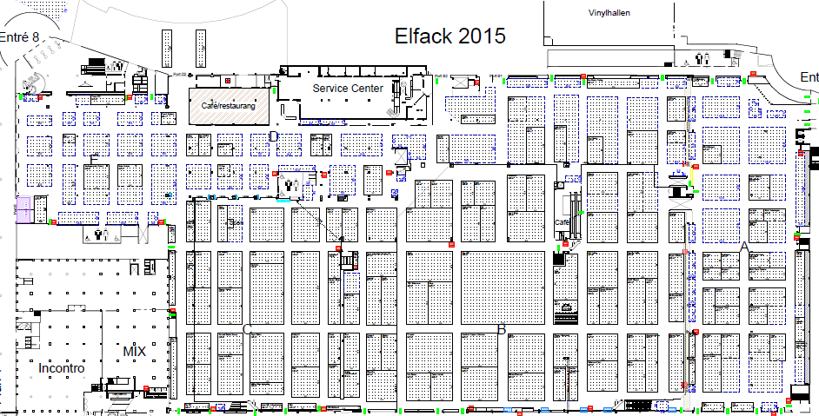
Forum för EL
Forum för KRAFT

Slide 26
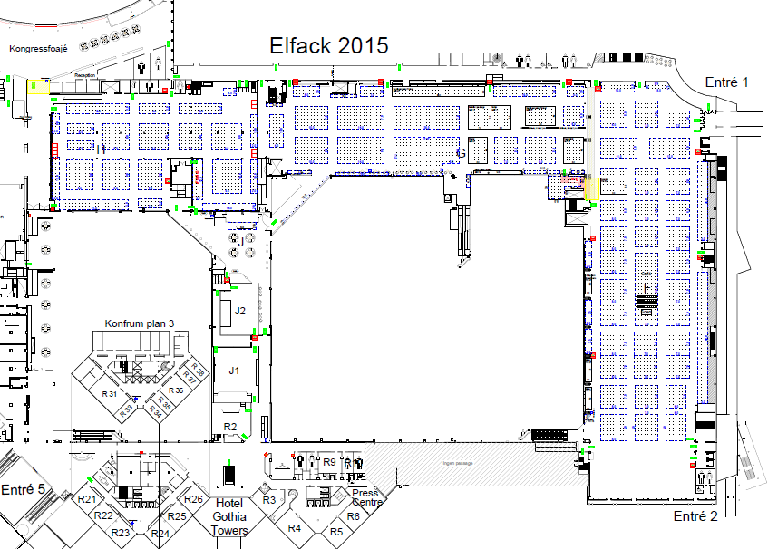
Forum för LJUS

Slide 27

Besökarnas röst:
”1. Elektriska övertoner och påverkan på elnät
2. Vind, vatten och solkraft som energislag”
ELKONSULT
STOCKHOLM
”Energibesparing”
ELEKTRIKER
EL- O BYGGNADSINSTALLATIONER
SUNNE
”Infrastruktur kring elbilsladdning i stor skala.”
FASTIGHETSFÖRVALTARE
FASTIGHETSFÖRVALTNING
VÄSTRA FRÖLUNDA
”Kjell Jansson”
FÖRETAGSLEDNING
TRELLEBORG KOMMUN
”Hur allmän elbehörighet kommer att se ut i Sverige och hur de ska kunna integreras med ett europeiskt perspektiv och samarbete.”
INDUSTRI
LUND
”Belysning och belysningsstyrning”
ELEKTRIKER
EL- O BYGGNADSINSTALLATIONER
KÅLLERED
Fråga: Vilka ämnen eller talare är du intresserad av att lyssna på under seminarierna på Elfack 2015?

Slide 28
Utbildningar
EIO
ELRÄTT
Finns det andra praktiska utbildningar som finns och som kan göras på mässan?

Slide 29
VAD ÄR INTRESSANT?
Fråga: Vad av följande är intressant för dig och ditt företag?

Slide 30
Besökarnas röst:
”Energilagring/Distribution.”
FASTIGHETSFÖRVALTARE
FASTIGHETSFÖRVALTNING
VÄSTRA FRÖLUNDA
”Kortslutningsdimensionering.”
TEKNISK CHEF
UTBILDNING
VÄNERSBORG
”Hybridanläggningar.”
ELKONSULT
EL- O BYGGNADSINSTALLATIONER
KARLSTAD
”Belysning.”
ELEKTRIKER
EL- O BYGGNADSINSTALLATIONER
SIMLÅNGSDALEN
”Föreskrifter och lagar.”
ELEKTRIKER
EL- O BYGGNADSINSTALLATIONER
GRÅBO
”Smarta elnät.”
ELKONSULT
GÖTEBORG
Fråga: Intresserad av utbildning – Inom vilka områden?

Slide 31
Digitala Elfack

Slide 32
InvitePeople

Slide 33

Socialt nätverk på Elfack 2015
2014-05-06

Slide 34
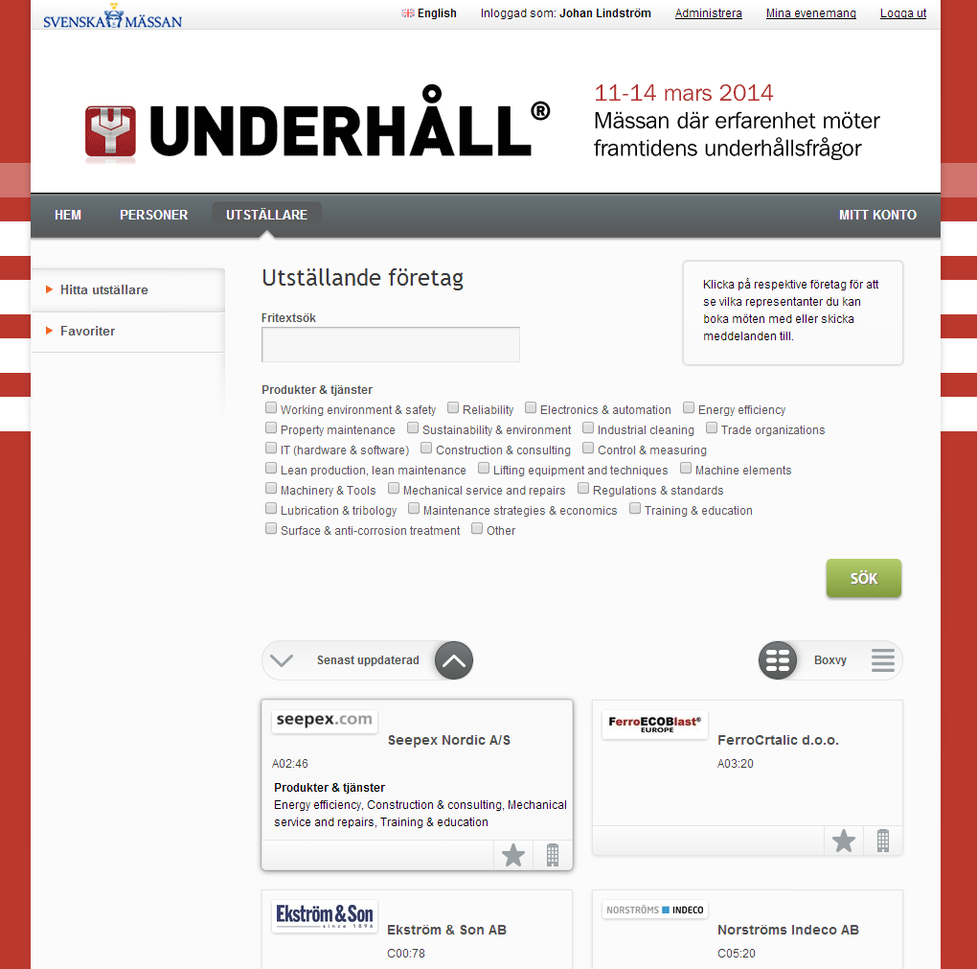
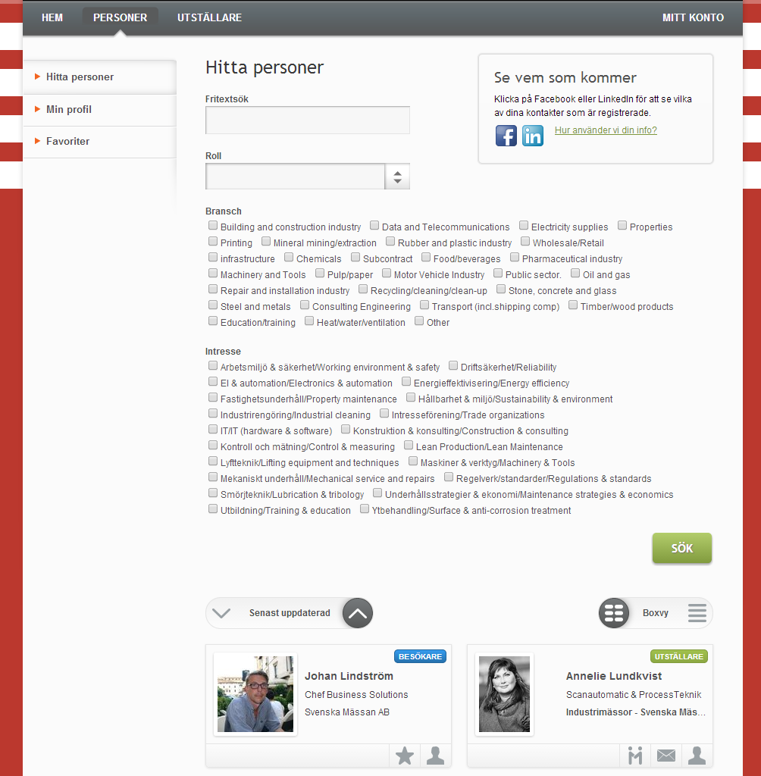
Socialt nätverk på Elfack 2015
  Syftet med ett socialt nätverk för Elfack är att öka mervärdet för våra kunder via enkla verktyg för dialog, matchmaking och mötesbokning. Detta skapar ett högt engagemang före, under och efter mässan
2014-05-06

Slide 35
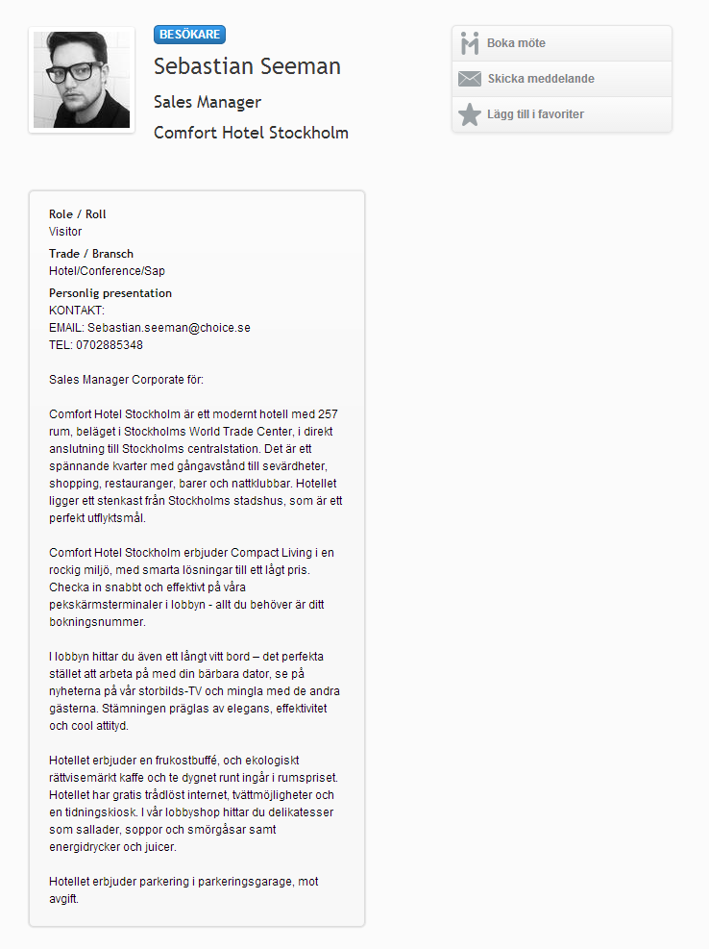
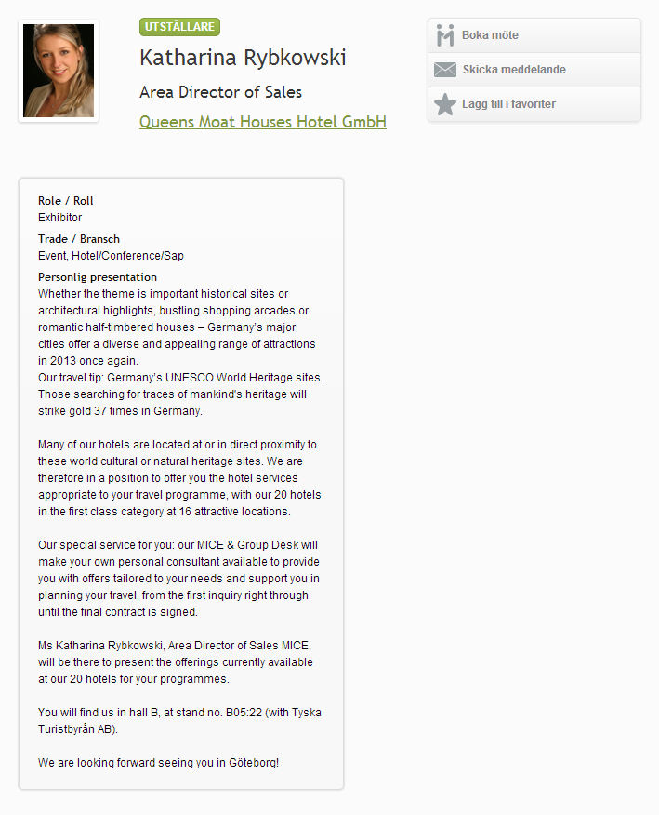
Besökare och utställare får en egen
profil i nätverket
2014-05-06

Slide 36

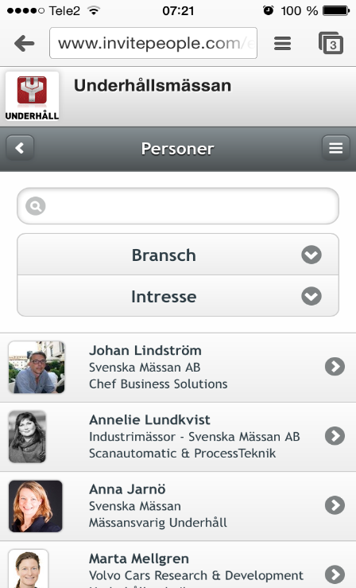
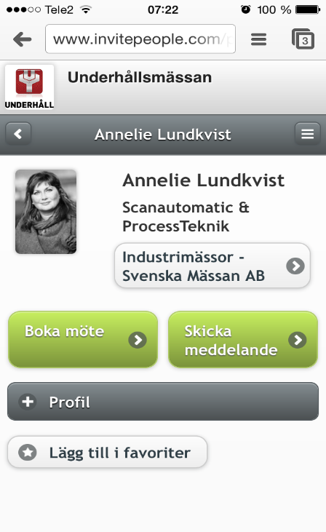
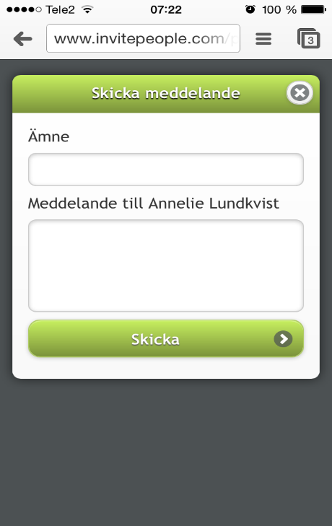
Mobilt stöd under mässan
2014-05-06

Slide 37
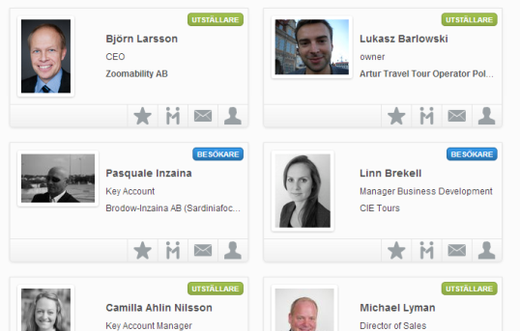
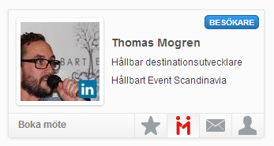
Engagemang - framgångsfaktorn
  Engagemanget från utställarna – fylliga profiler och hög aktivitet i nätverket
  Engagemang från Team Elfack – ständigt prata om fördelarna med nätverket, vad ger det mig som besökare på Mässan
  Engagemanget hos besökarna
2014-05-06

Slide 38

Elfack på Linkedin
För er som ännu ej är med……
Skicka in filmer, Youtubeklipp mm

Slide 39
Remarketing!
Hur är er känsla kring detta?
Jobbigt eller positivt?

Slide 40
Twittervägg!
Ständigt flöde i entrén

Slide 41
Reklambyråns uppdrag
Uppdraget :
Öka besökarantalet
Ökad geografisk spridning på besökarna
Tydligare riktade budskap till målgrupperna.

Slide 42
Mässutbildning

Slide 43
Staden Göteborg
Startat grupp internt
Involvera staden
Utöka nätverken
Västtrafik tex

Slide 44
Festen
Förslag på STOR party i hela hallen
Mångas önskan att ta hand om sina egna kunder
Logistikbekymmer i hela hallen
Rydell & Quick – enklare meny=lägre kostnad, tisdag kväll

Slide 45
Resor till Elfack!
Elfackståget
Flyg
Resa+ budgetrum
Shuttlebussar – Landvetter/Centralstat

Slide 46
Rekryteringsdagen vara eller icke vara!
Tidigare, 1:a dagen på mässan endast gymnasieelever, senast ingen struktur för dem!
Under besöken hört uttryck som ” branschen är på väg ner i diket, det handlar bara om pris” ” Var tar kompetensen vägen” ” Vi måste få in de yngre i branschen” ” Ingen mening med att ta med HR personal för att träffa en massa trötta gymnasieelever, det är ju ingenjörer vi vill möta”
Ser att vi kan ta ett mer samlat grepp, är ordet ”Rekryteringsdagen” rätt?
För att attrahera högskolorna, är det ”Arbetsmarknadsdag ” som skall ordnas?
Kan vi samla HR-personalen?

Slide 47
HR-Dag
En gemensam fråga ” Hur lockar vi unga till branschen”
Paneldebatt
Hantera
konkurrensen
Utställning
Viktigt med rätt avsändare
Vilka organisationer?

Slide 48
Gemensam yta som är aktiv under hela veckan, olika målgrupper olika dagar
20 Start-up ftg i samband med PCS
Speedmatchning- Sommarjobbsjakten
Partners:
Tex:EIO
Utställare
Rekryteringsdagen ?
CV-akuten
Möjligheternas Värld
HR- dag

Slide 49
Årets snackis, Besökarens röst:
”Morgondagens mätare – ny teknik som revolutionerar hemmen.”
FÖRETAGSLEDNING
TRELELBORGS KOMMUN
”Fastighetsstyrningen fick genomslag.”
ELEKTRIKER
EL- O BYGGNADSINSTALLATIONER
SUNNE
”Alternativ energi, till exempel solceller.”
ELGROSSIST
MALMÖ
”Vad gör vi med alla gamla kvicksilverarmaturer?”
FASTIGHETSFÖRVALTARE
FASTIGHETSFÖRVALTNING
MELLERUD
”El-bilar, laddstationer.”
PLANERARE/BEREDARE
ELDISTRIBUTION
LINKÖPING
”Så många utställare och besökare!”
ELKONSULT
ESKILSTUNA
Fråga: Vad vill du se som årets snackis på Elfack 2015?

Slide 50
Selcable på Elfack
Nkt Cables – 120 kvm
Draka – 72 kvm
Nexans – 70 kvm
Amokabel - 42

